Slide 1

Plataforma low-code con inteligencia artificial para la medición y optimización de la huella de carbono en entornos informáticos
Trabajo Final de Grado
Prototipado Tecnológico
Licenciatura en Informática
Carlos Lautaro Recce
VINF013591

Slide 2
Presentación
Prototipado tecnológico
Plataforma de desarrollo
Empresa modelada: EcoDev
Ecológicamente eficiente
Sustentable
Sostenible

Slide 3

Introducción
Dióxido de carbono (CO2)
Huella de carbono en nuestro medio ambiente
Ignorancia de las empresas en el gasto energético
Sin datos o datos dispersos
Green coding: desarrollo de softwares sostenibles y sustentables
Low-code: desarrollo de softwares con interfaces gráficas visuales

Slide 4
Antecedentes
Herramientas más usadas (Microsoft) integran IA generativa, acelerando el desarrollo de software
Empresa modelo en transición ecológica frenada por la dispersión de métricas ambientales
2020 | La revolución de IA
2025 | El Caso EcoDev Tech
2000 | Origen del Low-Code
2023 | Urgencia del Green Coding
Herramientas (como OutSystems y Mendix) democratizan y aceleran la creación de software
El sector IT alcanza el 2-3% de las emisiones globales de CO2, impulsando prácticas de programación sostenible
Low-Code + Inteligencia Artificial + Green Coding = EcoDev Platform

Slide 5

Descripción del área problemática
Justificación
EcoDev: Programa a ciegas entonces…
¿cuánto CO2 generan sus sistemas?
Puntos clave a este problema:
Desperdicio generado por el esfuerzo extra
La inteligencia artificial… ¿cuánta energía gasta innecesariamente?
informáticos
conocimientos
eficiencia ecológica
IA
%
de contaminación de software

Slide 6
Objetivos del proyecto
Objetivo General:
Promover la sostenibilidad y el cuidado ambiental
Crear aplicaciones que gasten y emitan un 70% menos de energía y CO2.
Código sin optimizar vs. código optimizado.
Objetivos Específicos:
Creación de softwares low-code y utilización de IA para optimización.
Diseñar pantalla drag & drop para usuarios no expertos.
Utilizar IA para analizar código y refactorizarlo.
Desarrollo de dashboard integrado para resolución de dispersión de datos.
Evaluar eficiencia energética para validar reducción del impacto ambiental.

Slide 7





Tecnologías de la Información y la Comunicación

Slide 8




Competencia
Inteligencia Artificial
Mercado Low-Code
Medio Ambiente
Escalabilidad

Slide 9


Diseño Metodológico
Iteraciones cortas
SCRUM
Entregas incrementales
Product Backlog
Historias de Usuario
Sprint Backlog
Documentación interna
Simulación de la problemática EcoDev
Entrevistas

Slide 10
Diagnóstico y Propuesta
Diagnóstico
Planificación | Codificación | Monitoreo
Mala estimación de recursos
Sobreasignación de hardware
Programación sin guías
Escasa revisión de código
¿Cuánta energía gastan?
↑ Consumo energético
No utilización del mismo lenguaje
Uso de herramientas manuales
Sin ecoeficiencia ambiental
Prácticas de eficiencia energética
No tienen alertas → ↑ Huella
Información dispersa
Sin datos de proyectos anteriores
Propuesta
Plataforma Low-Code + IA = ↓ Consumo energético + ↓ Emisión CO2

Slide 11
Objetivo, límites y alcance del prototipo
Objetivo: Integración de IA en plataforma low-code para crear aplicaciones y reducir el impacto ambiental.
Límites: Desde la definición inicial de requisitos ⭤ Hasta el despliegue y monitoreo de métricas ambientales del código.
Alcance:
Registrar lo que pide el cliente.
Diseñar cómo va a ser la aplicación.
Escribir el código junto con la IA.
Hacer pruebas de funcionalidad.
Mirar cómo rinde y cuanta energía gasta.
Arreglar y refactorizar código.
Emitir reporte ambiental.
Y dejar la aplicación para desplegar y monitorear.

Slide 12
Product Backlog
ID | Nombre | Dependencias
HU-001 | Recopilación de requisitos iniciales con métricas energéticas | -
HU-002 | Diseño de arquitectura low-code con soporte IA | HU-001
HU-003 | Generación de código optimizado mediante IA | HU-002
HU-004 | Ejecución de pruebas de funcionalidad con evaluación energética | HU-003
HU-005 | Monitoreo de métricas de rendimiento con dashboard IA | HU-004
HU-006 | Refactorización de código con sugerencias IA | HU-003
HU-007 | Generación de reportes ambientales automáticos | HU-005
HU-008 | Despliegue inicial con revisión de métricas ecoeficientes | HU-007

Slide 13
Seguridad
MFA + IA | AWS + AES-256 | Control de llaves (IAM)
Evitar riesgos de intrusión
Guardado de datos
Mínimo privilegio
Evitar suplantación de identidad
Cifrado de datos
Estructura de permisos
IA vigila el comportamiento
Back-up total diario
Registro de nuevos usuarios
Simulación con PIN
Back-up de cambios cada 1 hora
Asignación de roles
Bcrypt para hash de contraseñas
Geo-replicación
Alta disponibilidad
Perfil | Dashboard | Proyectos | Requisito | Editor IA | Historial | Reportes | CI/CD | Alertas | Config.
Administrador | ✅ | ✅ | ✅ | ✅ | ✅ | ✅ | ✅ | ✅ | ✅
Gerente de Proyecto | ✅ | ✅ | ✅ | ❌ | ❌ | ✅ | ❌ | ✅ | ✅
Arq. de Software | ✅ | ✅ | ✅ | ✅ | ✅ | ❌ | ❌ | ✅ | ❌
Desarrollador | ✅ | ❌ | ❌ | ✅ | ✅ | ❌ | ✅ | ✅ | ❌
Ing. de Operaciones | ✅ | ❌ | ❌ | ❌ | ✅ | ✅ | ✅ | ✅ | ✅

Slide 14
Conclusiones
Programación rápida
Conocimiento del gasto de energía
Unificación en dashboard
Refactorización de código con IA
Sin gasto excesivo de energía en el uso de la IA
¡Muchas gracias por la atención!
Carlos Lautaro Recce

Slide 15
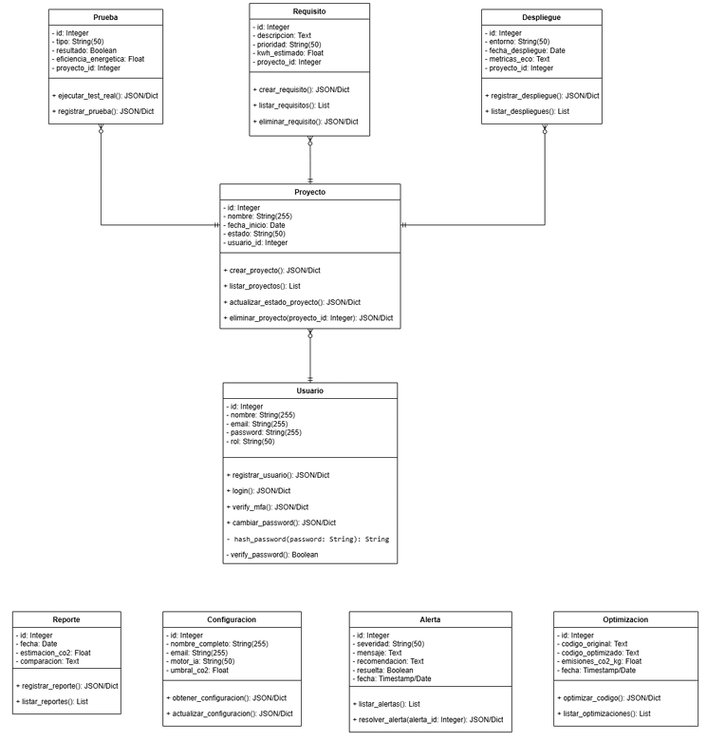
Diagrama de Entidad - Relación

Slide 16
Análisis de Riesgo
Del Proyecto: Que nos quedemos sin dinero o que los proveedores (como AWS) se caigan o nos cambien las reglas a mitad de camino y no cumplamos con las entregas.
Técnicos: Que la IA no pueda interactuar con la plataforma low-code, que tenga alucinaciones o que las mediciones de CO2 tampoco puedan interactuar con el resto del sistema.
De Seguridad: Que nos hackeen, que se filtren los datos de los clientes o que alguien o algún perfil ingrese donde no debe.
Ambientales: Que nuestra propia plataforma gaste más energía de la que ahorra o que las mediciones de CO2 sean incorrectas.
De Gestión: Que los programadores no quieran usar la herramienta porque no les gusta cambiar su forma de trabajar.

